Slide 1
$ SE RENTA $
BODEGA INDUSTRIAL
$6,000.00 DOLARES MAS IVA

Slide 2
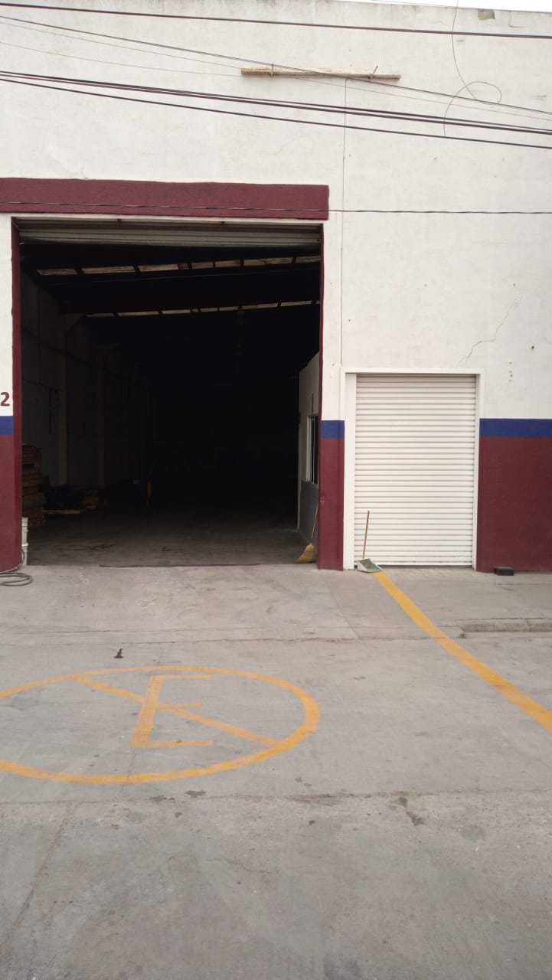
CARACTERISTICAS:
SUPERFICIE DE 948.00 M2
UBICADA EN COL. AEROPUERTO
ENTRADA PEATONAL
CORTINA PARA ENTRADA DE TRAILER

Slide 3
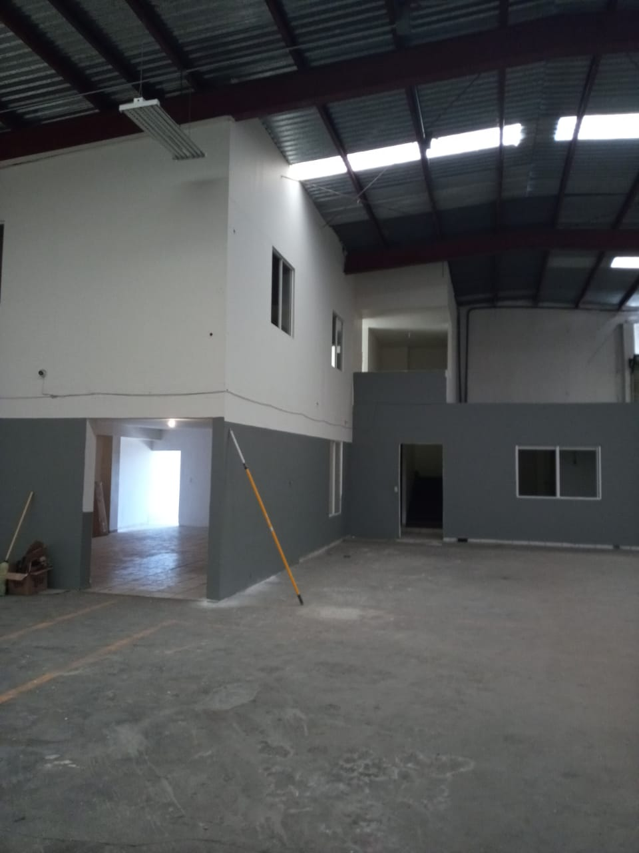
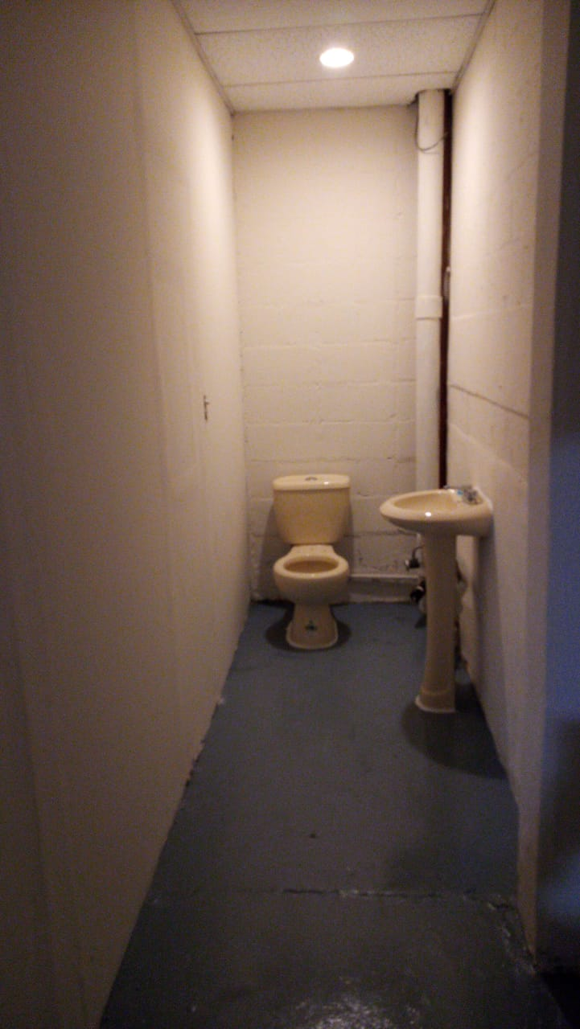
PLANTA BAJA
PLANTA BAJA:
2 OFICINAS
1 BAÑOS ½
COCINA
CUARTO
MINIBODEGA
PLANTA ALTA:
2 OFICINAS
1 BAÑO

Slide 4
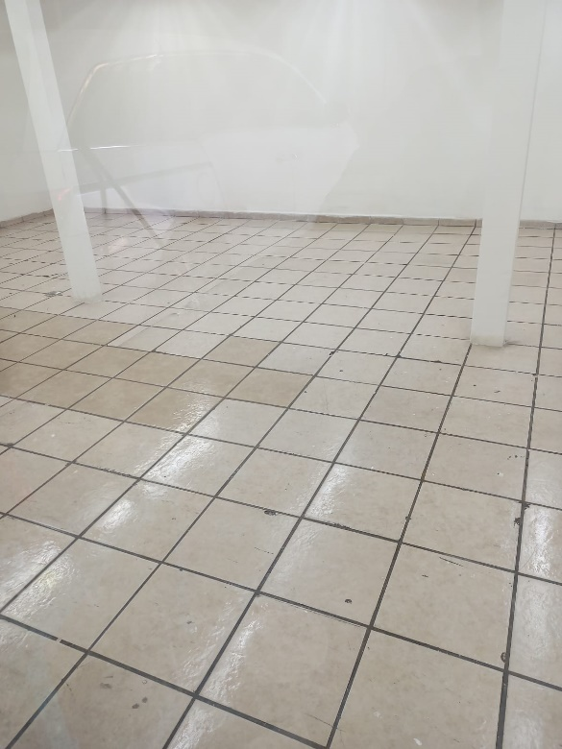
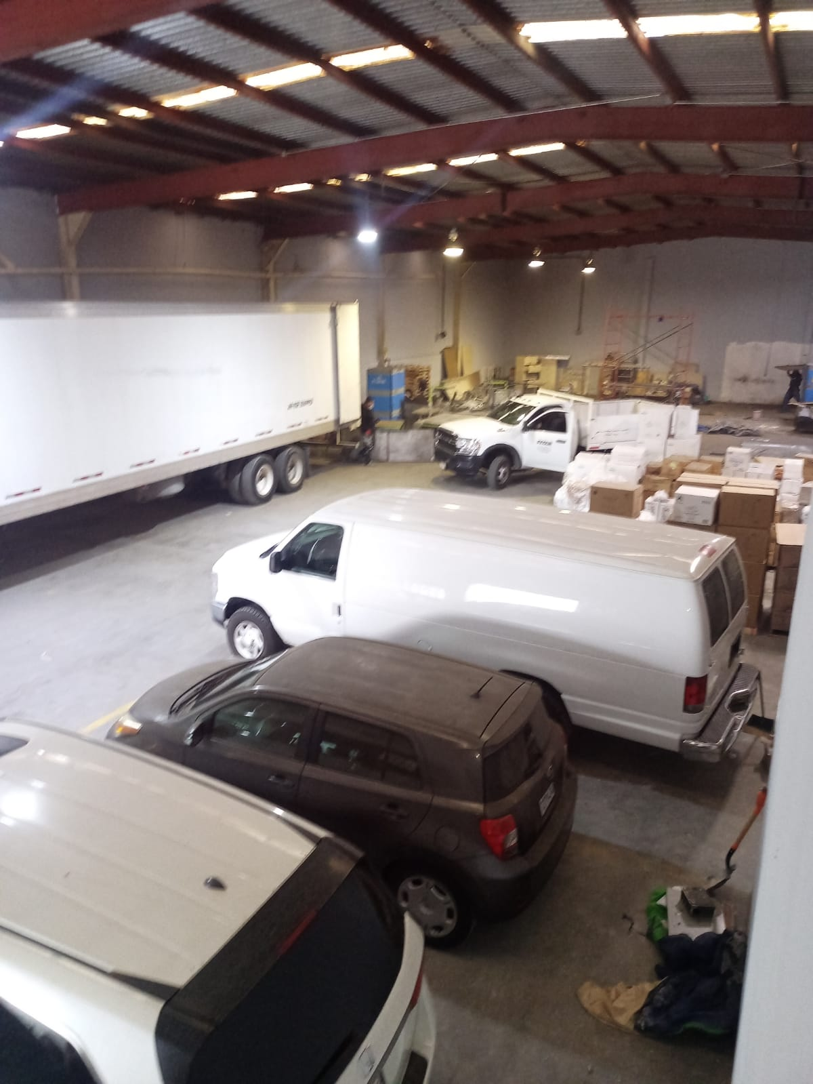
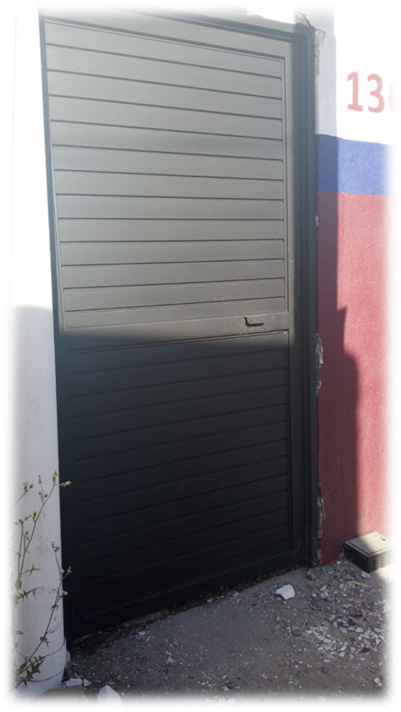
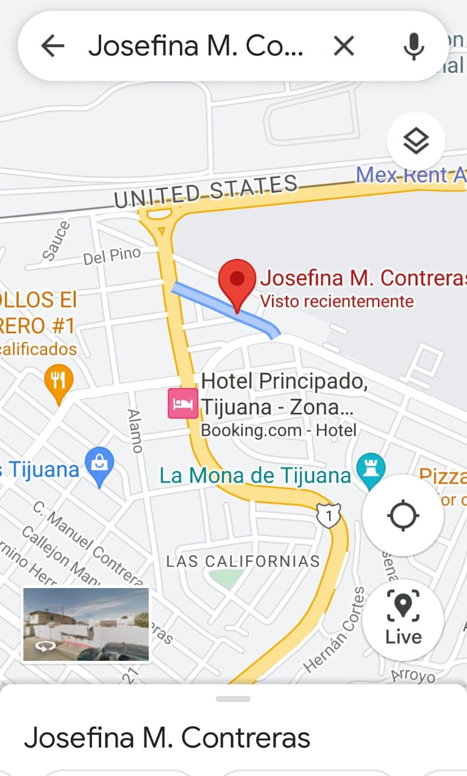
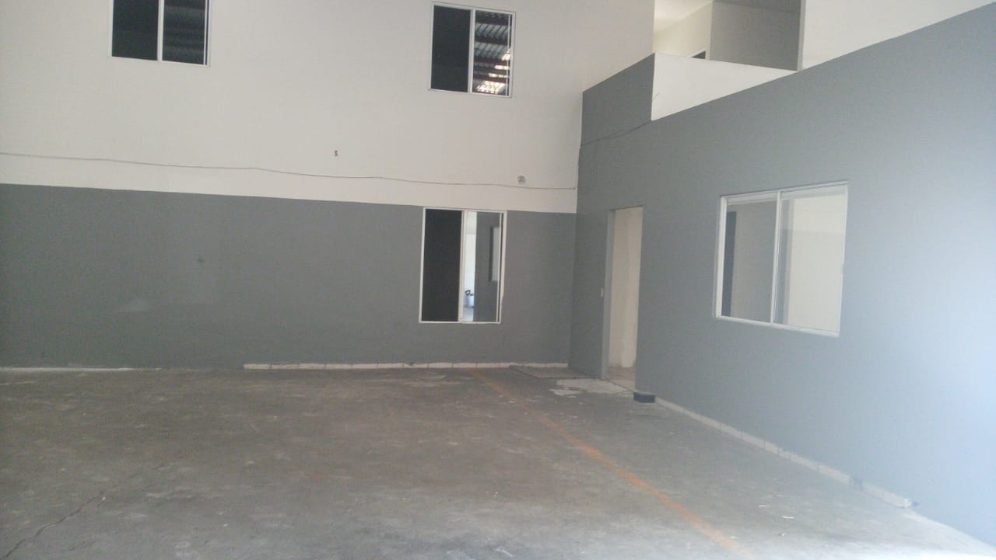
INFORMES:
CELL (663) 320 84 15

